Slide 1
Внутривидовая дифференциация человека. Дубровская О.Н. 8 класс

Slide 2
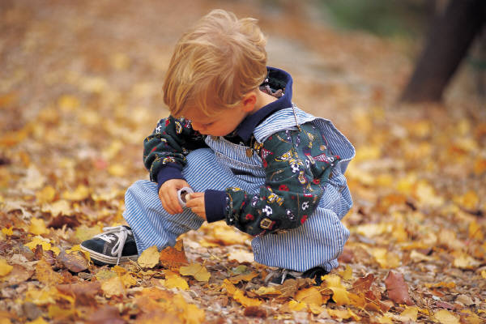
Место человека в системе органического мира
Царство Животные
Тип Хордовые
Подтип Позвоночные
Класс Млекопитающие
Отряд Приматы
Семейство Гоминиды
Род Человек
Вид Человек разумный
(Homo sapiens)

Slide 3
Антропология ( от греч. антропос – человек, логос – наука) – наука о происхождении и эволюции человека, образовании человеческих рас.
Этнография (от греч. этнос – народ, племя) – наука, изучающая бытовые и культурные особенности народов мира.

Slide 4
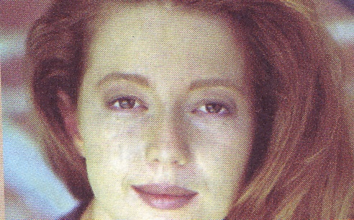
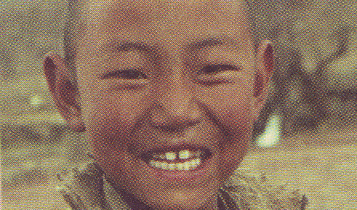
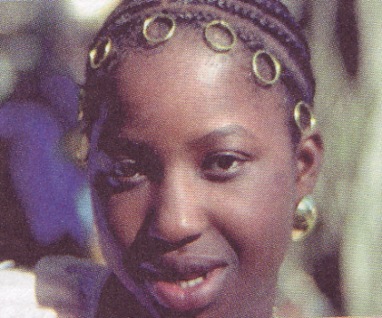
Человеческие расы
Европеоидная
Монголоидная
Негроидная

Slide 5
Типы телосложения
Название | Характерные признаки
Арктический
Тропический
Пустынный
Высокогорный

